Slide 1
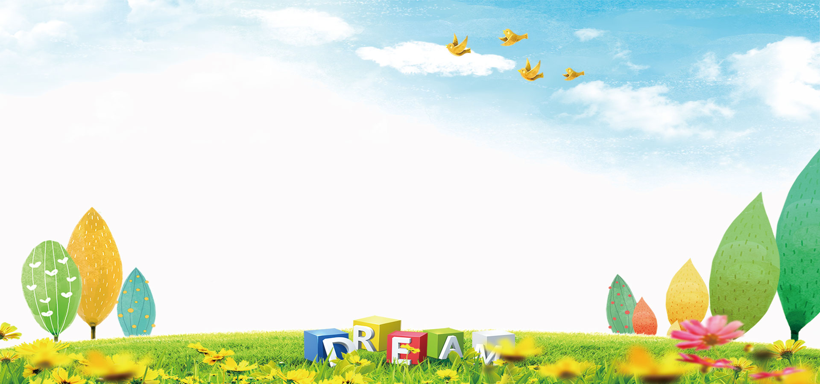

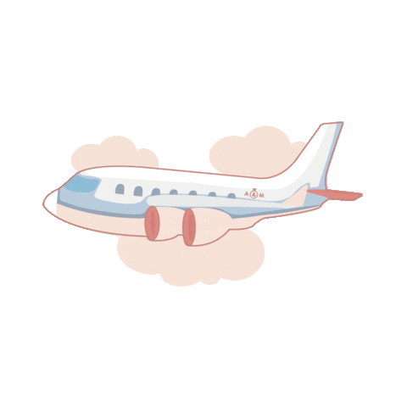
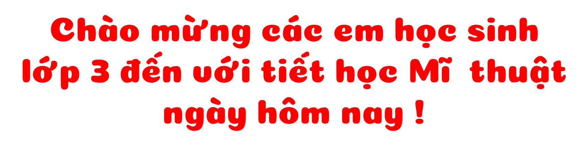
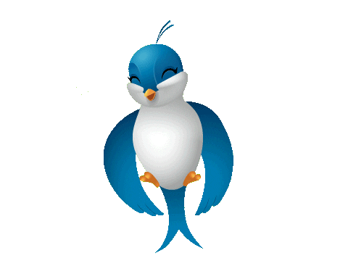

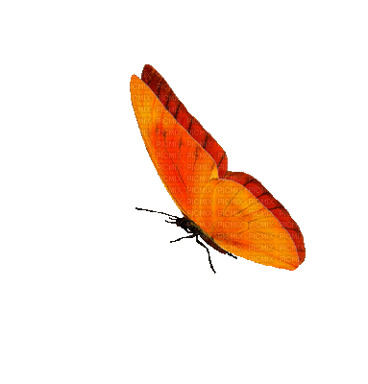

PHÒNG GIÁO DỤC ĐÀO TẠO QUẬN LONG BIÊN

Slide 2
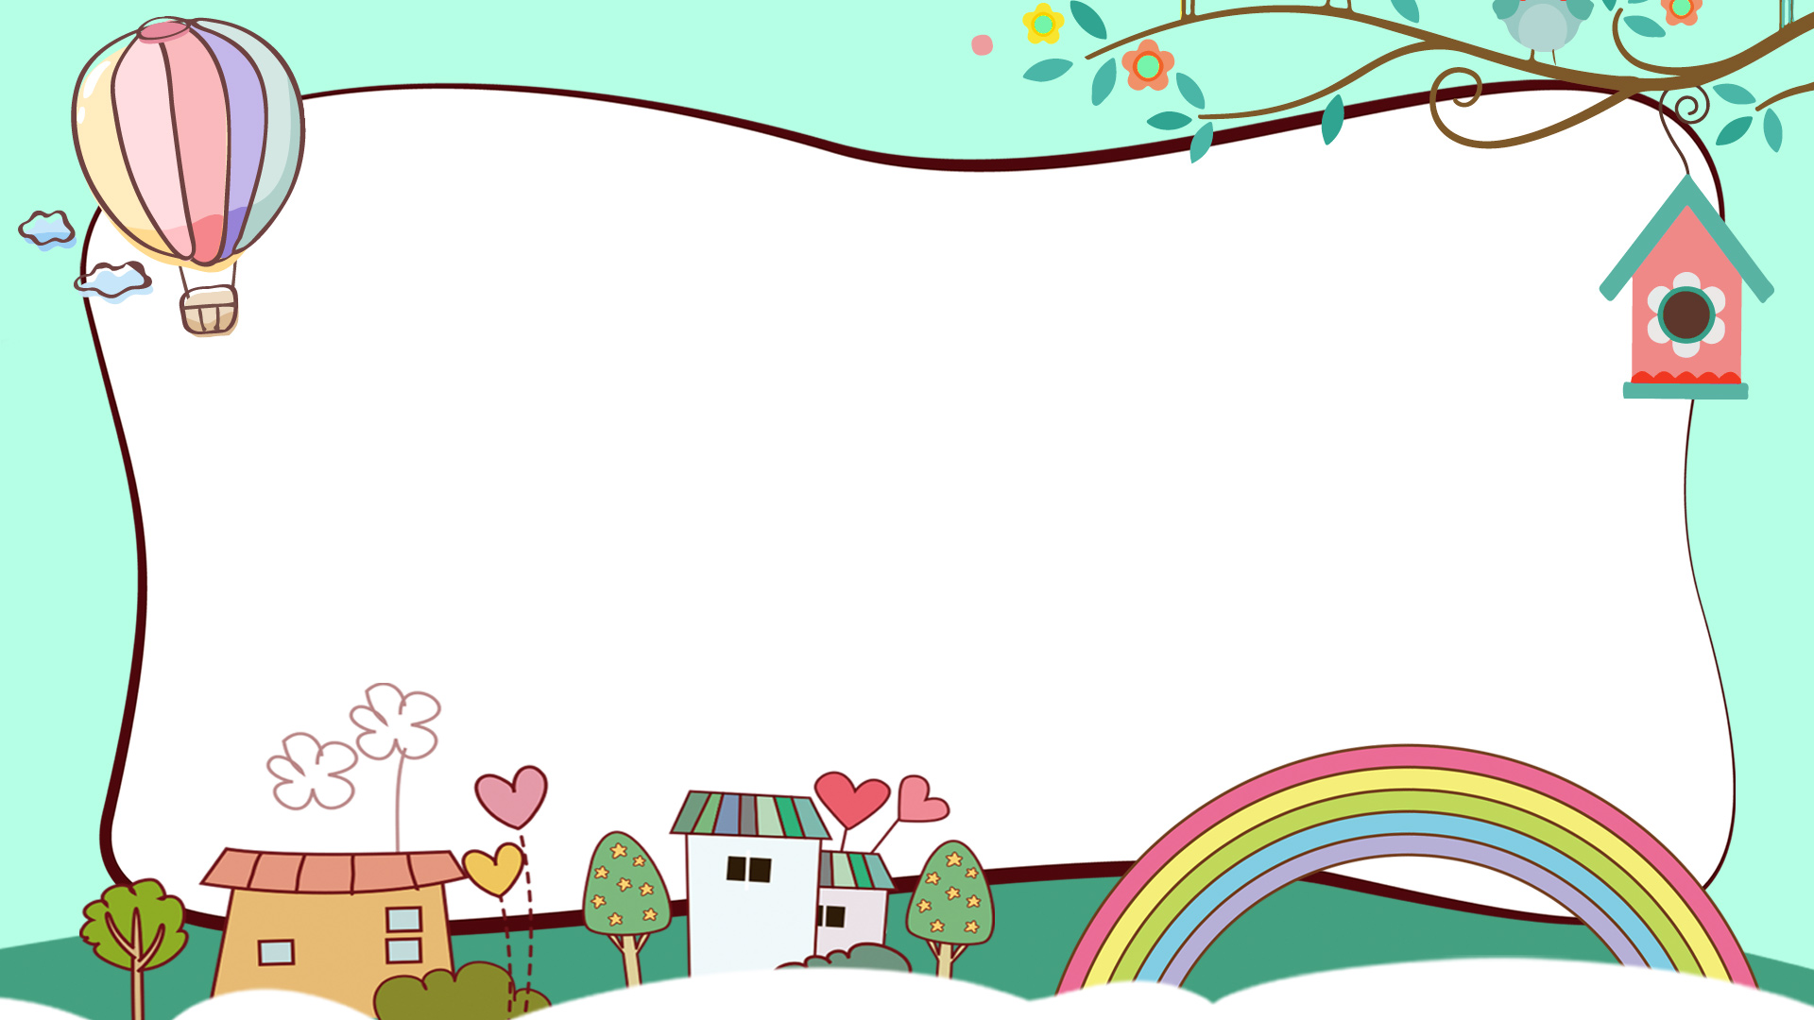
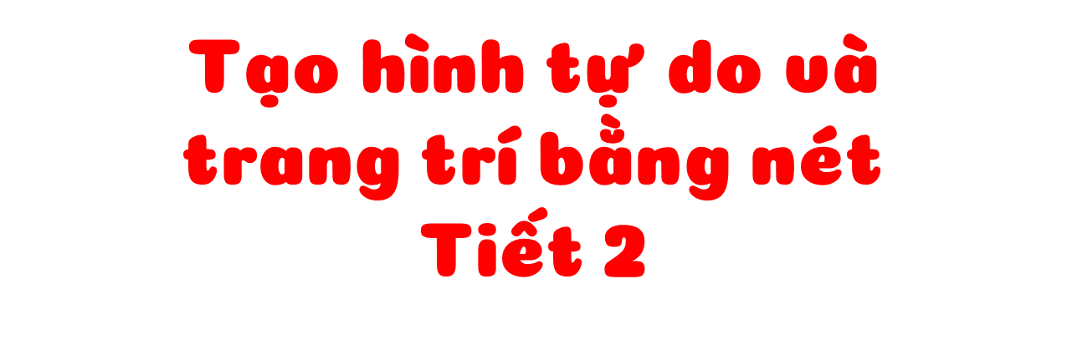
Mỹ thuật lớp 3
Chủ đề 5

Slide 3
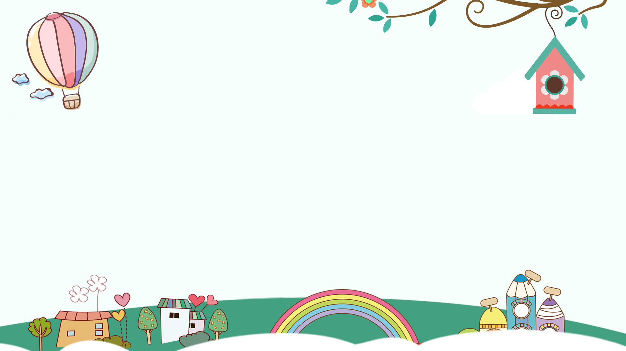

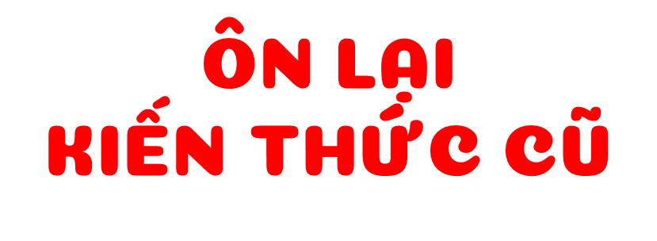

Slide 4
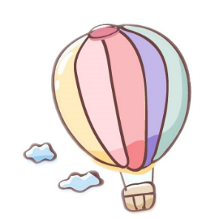

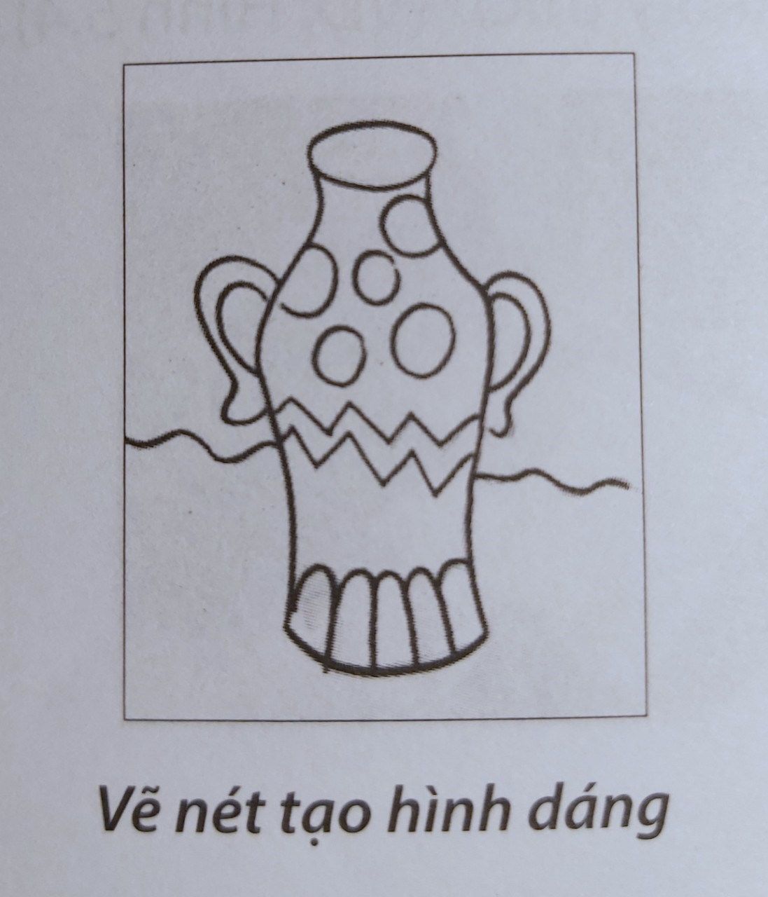
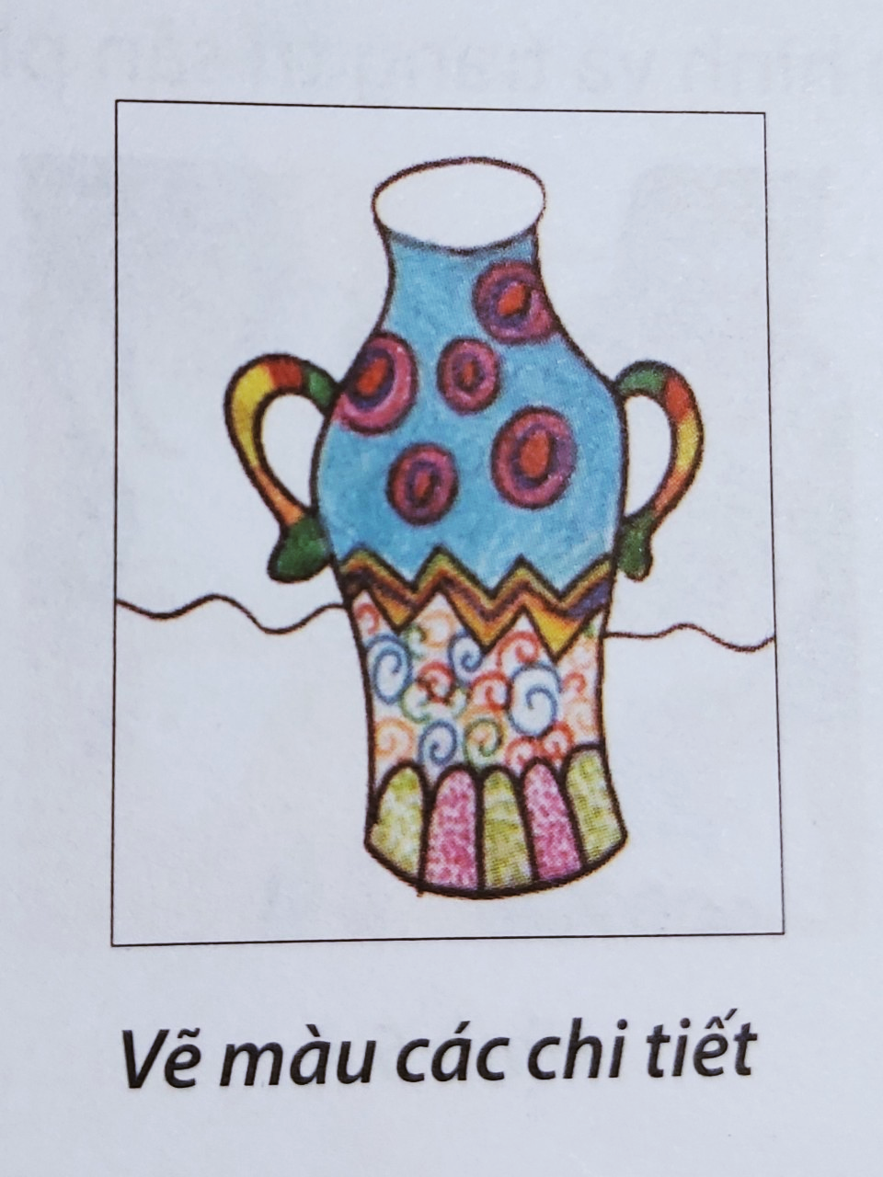
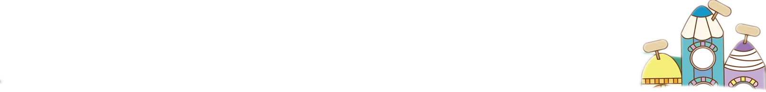

Vẽ trang trí lọ hoa

Slide 5
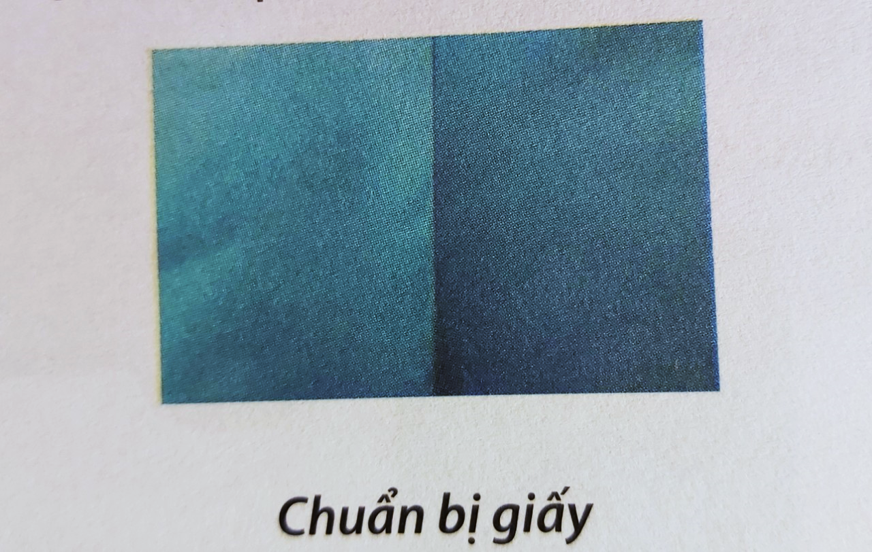
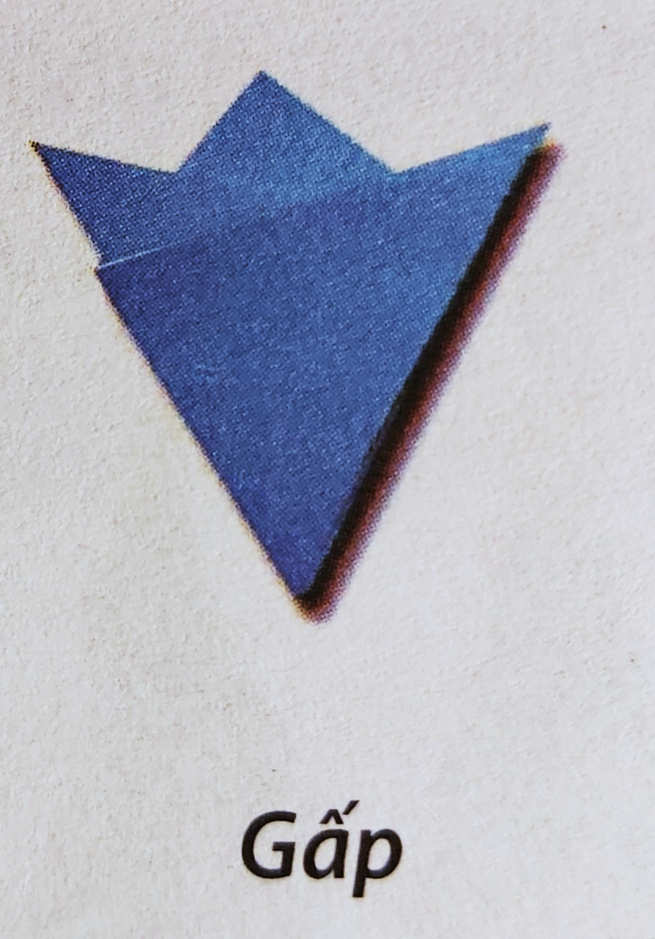
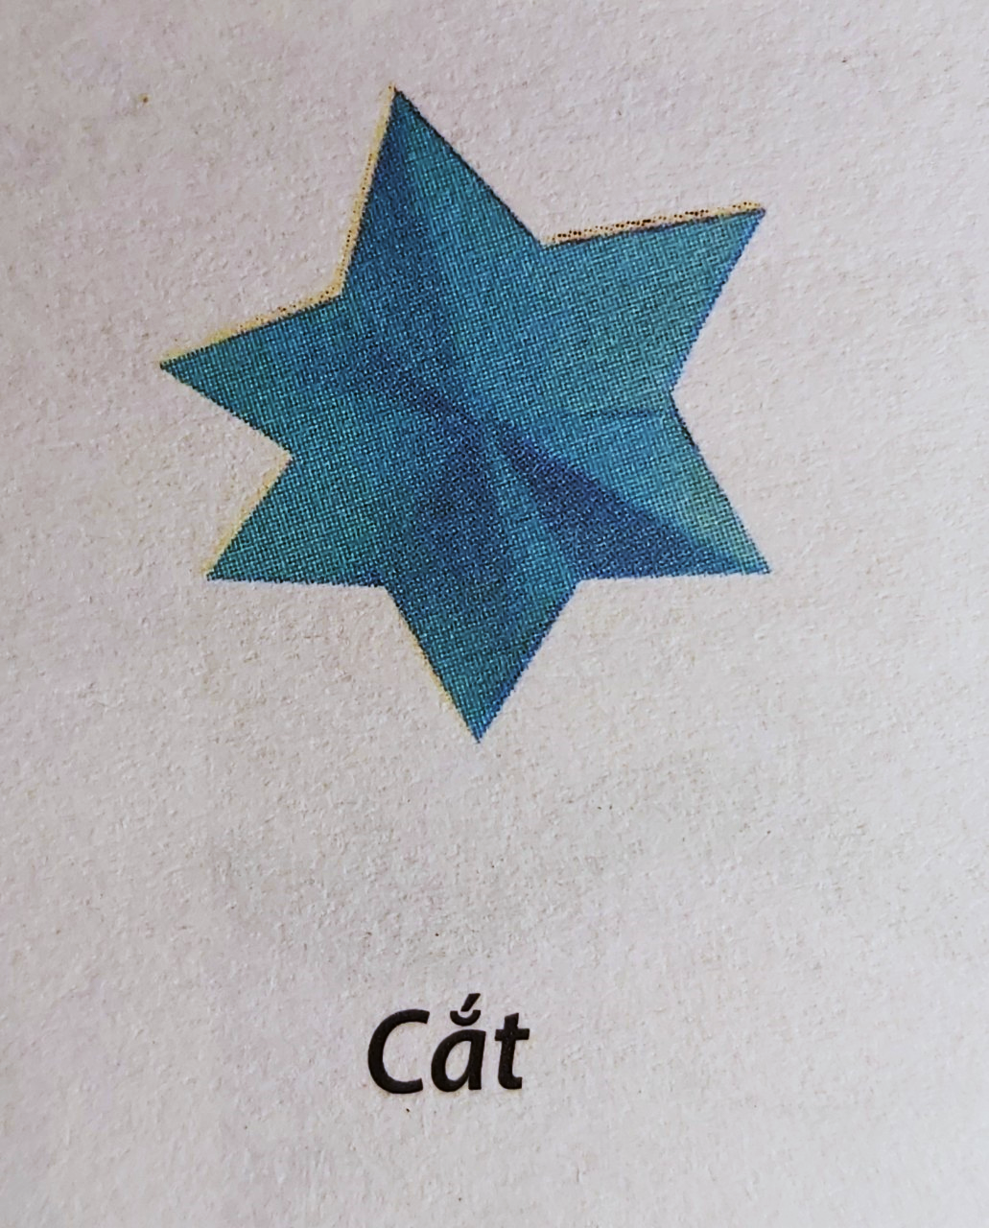
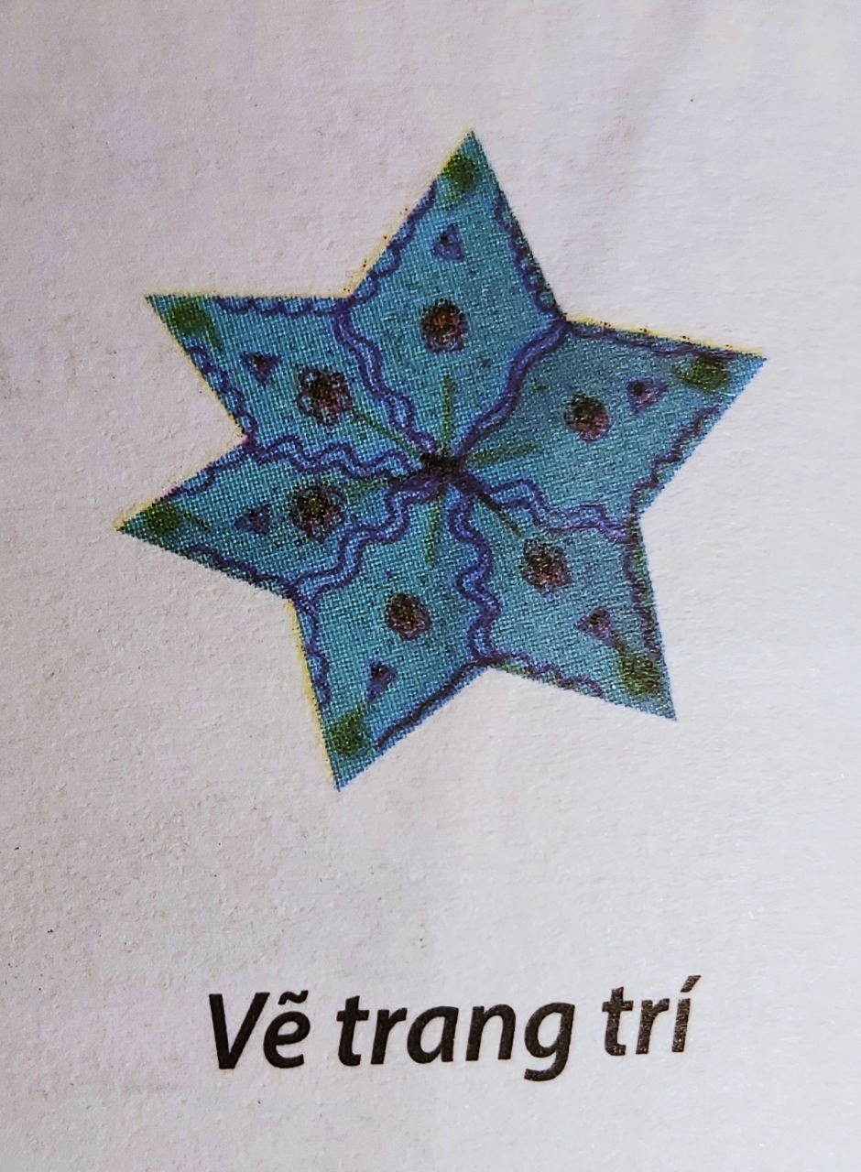
Tạo hình trang trí bằng giấy
Bước 1
Bước 2
Bước 3
Bước 4

Slide 6
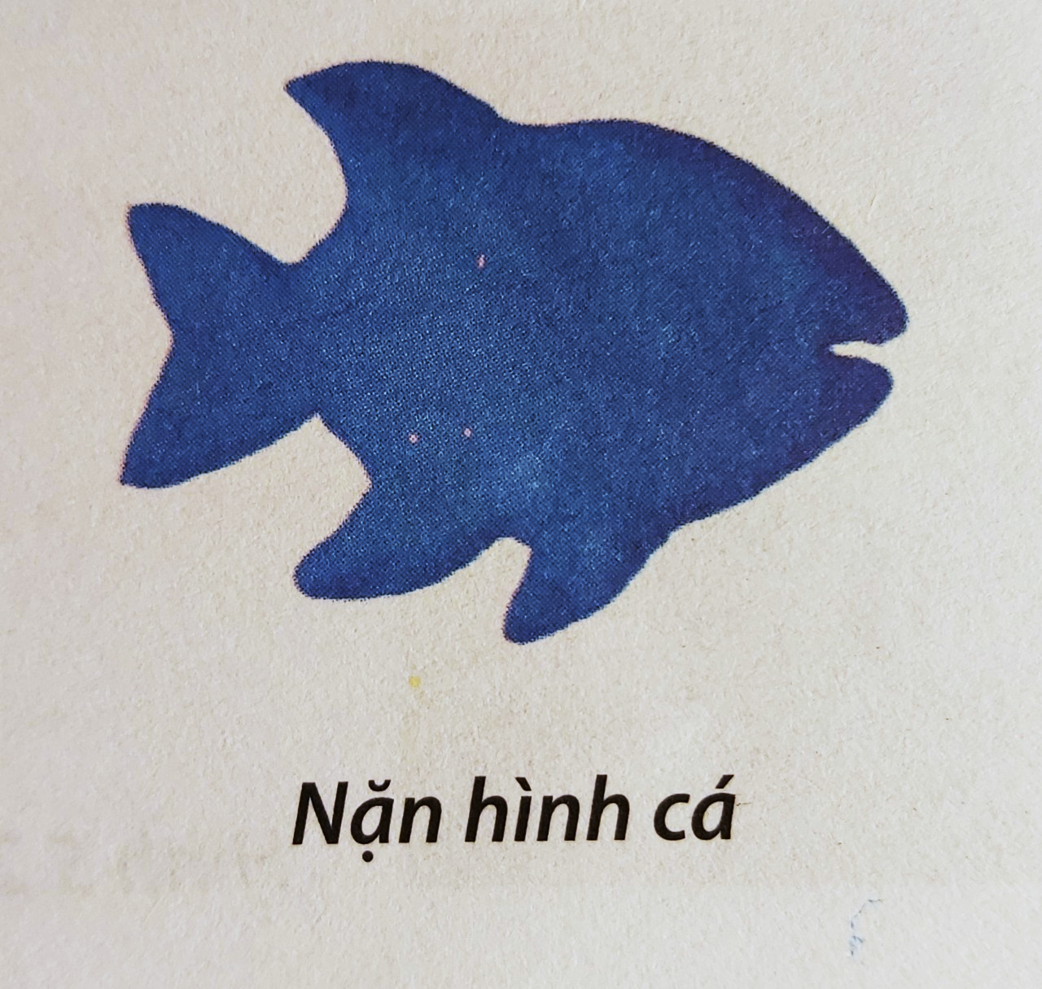
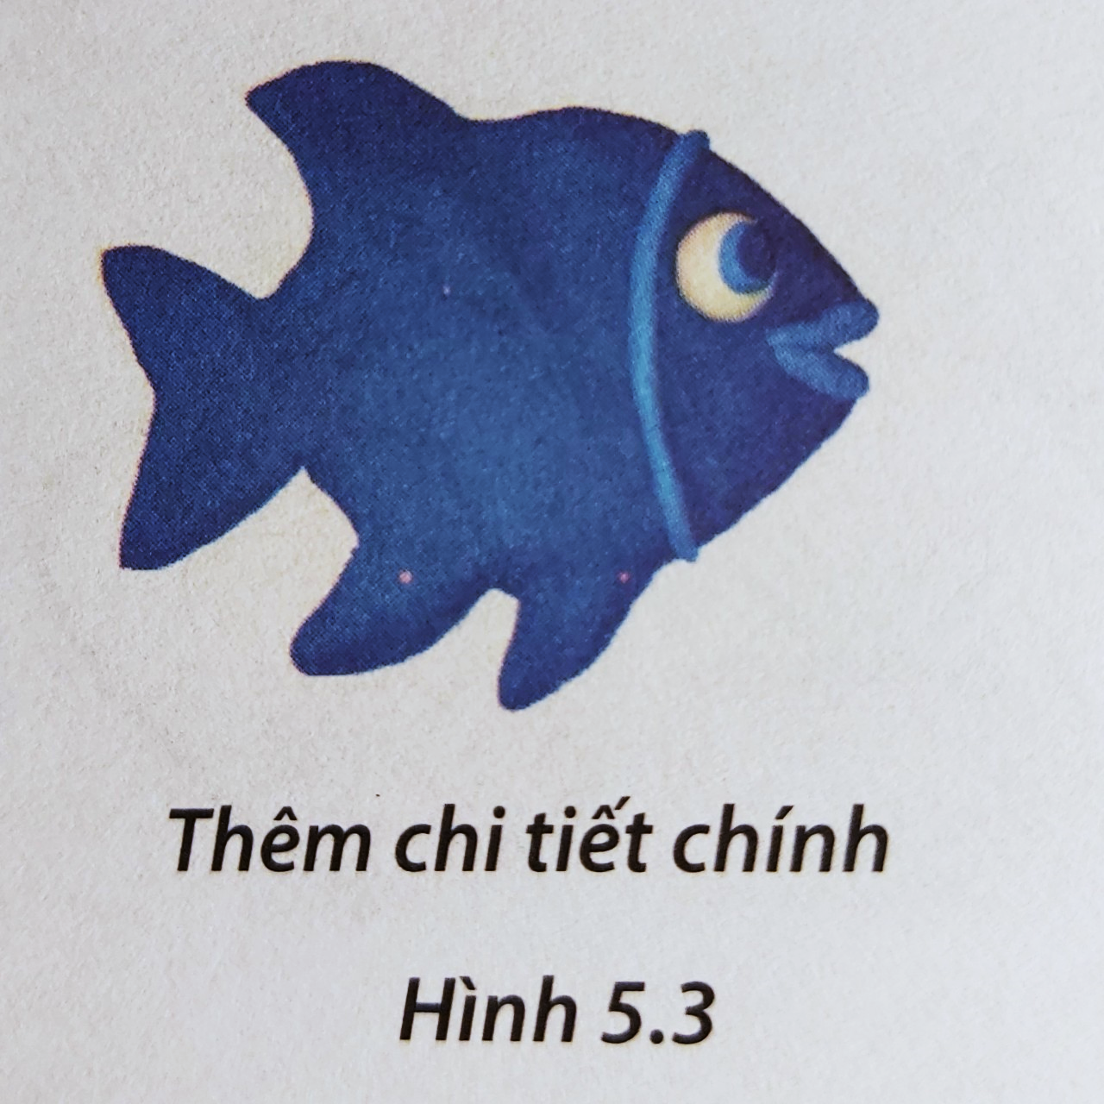
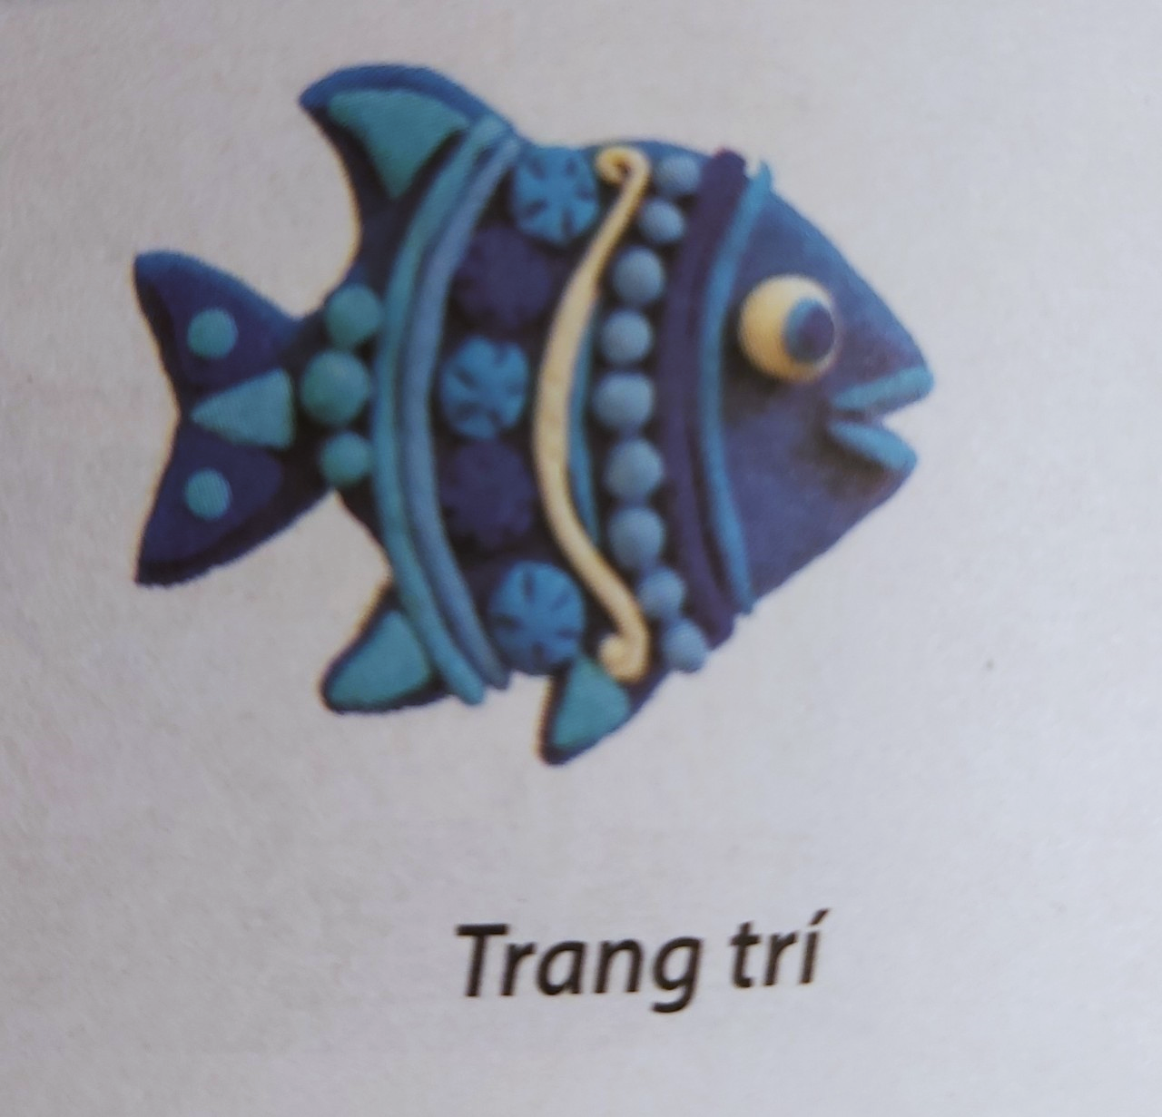
Tạo hình trang trí bằng đất nặn
Bước 1
Bước 2
Bước 3

Slide 7
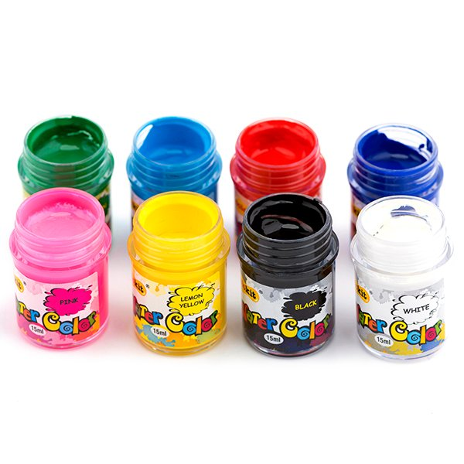
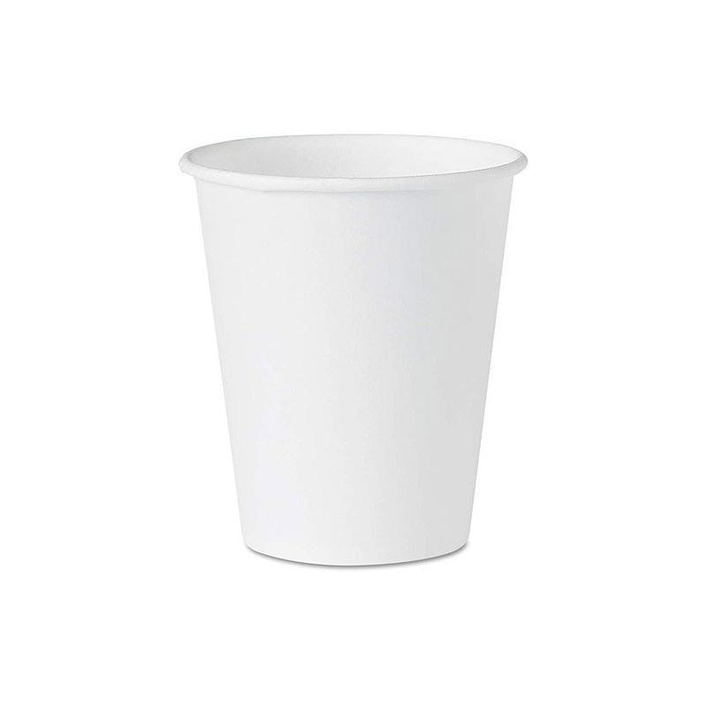
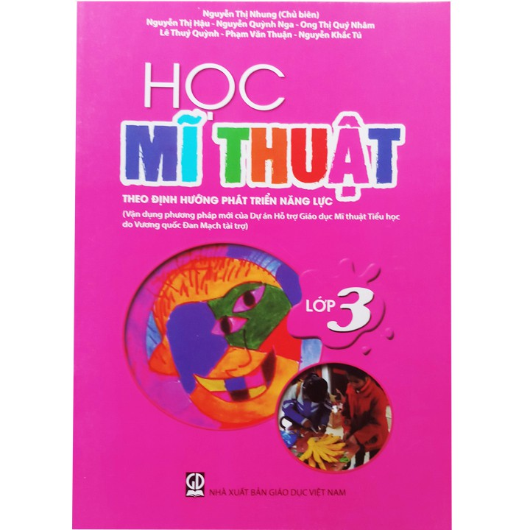
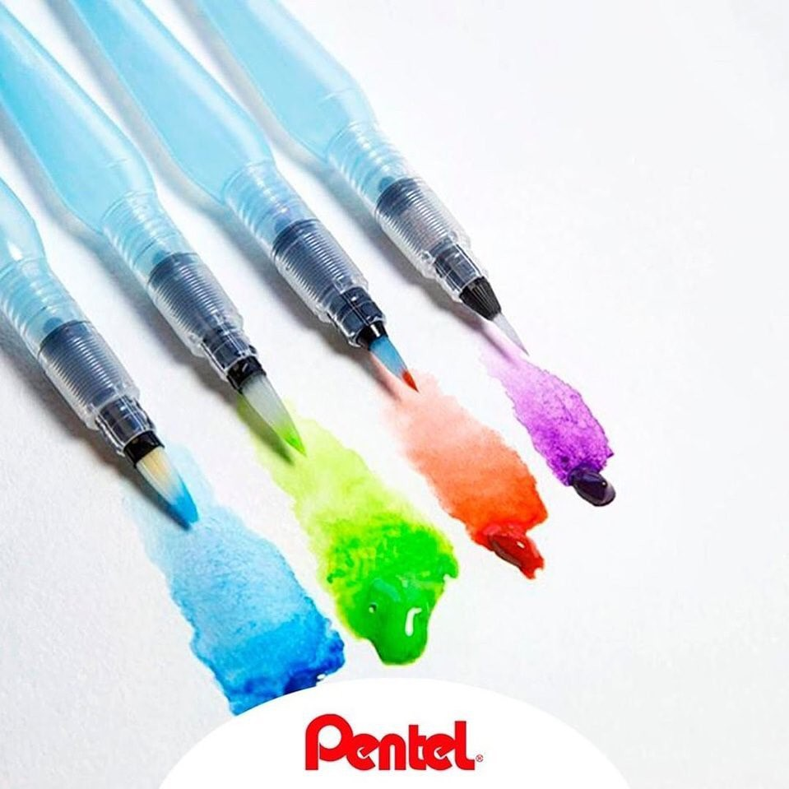
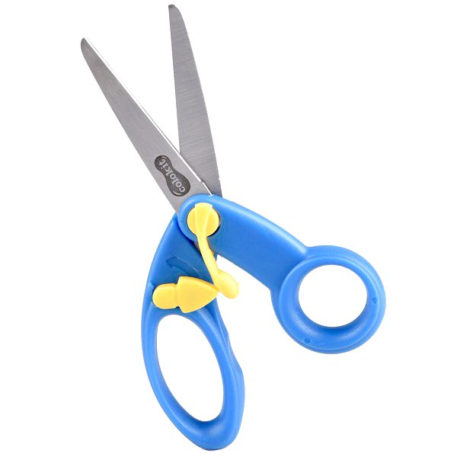
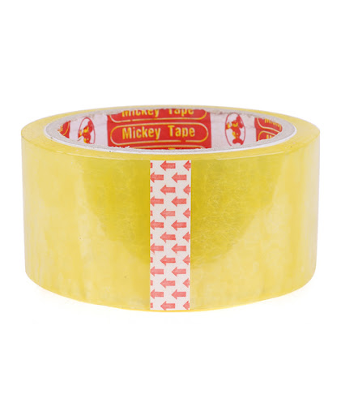
CHUẨN BỊ

Slide 8

Mục tiêu
- Biết sử dụng vật liệu tái chế tạo hình tự do, trang trí bằng nét thành sản phẩm theo ý thích.
- Giới thiệu chia sẻ và nêu cảm nhận về sản phẩm của mình.

Slide 9
CÂU ĐỐ

Slide 10



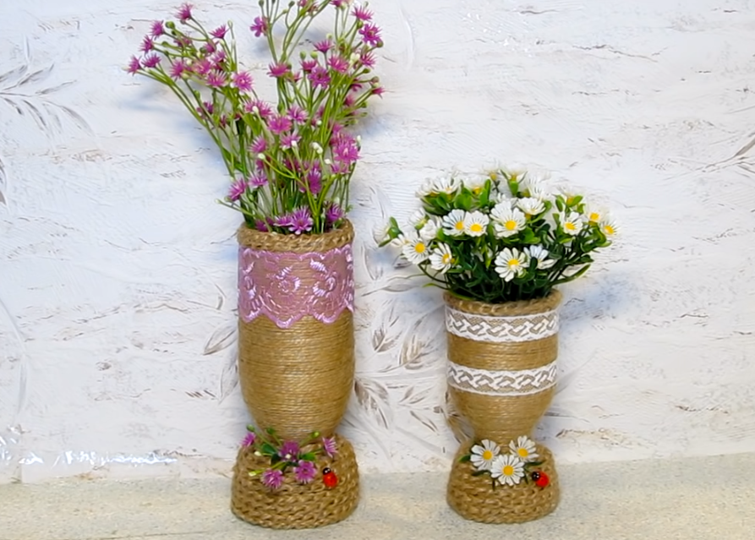

Nước non mặc sức đầy vơi
Tháng ngày vẫn có những người tặng hoa.
(Là cái gì )?
  Cái lọ hoa

Slide 11
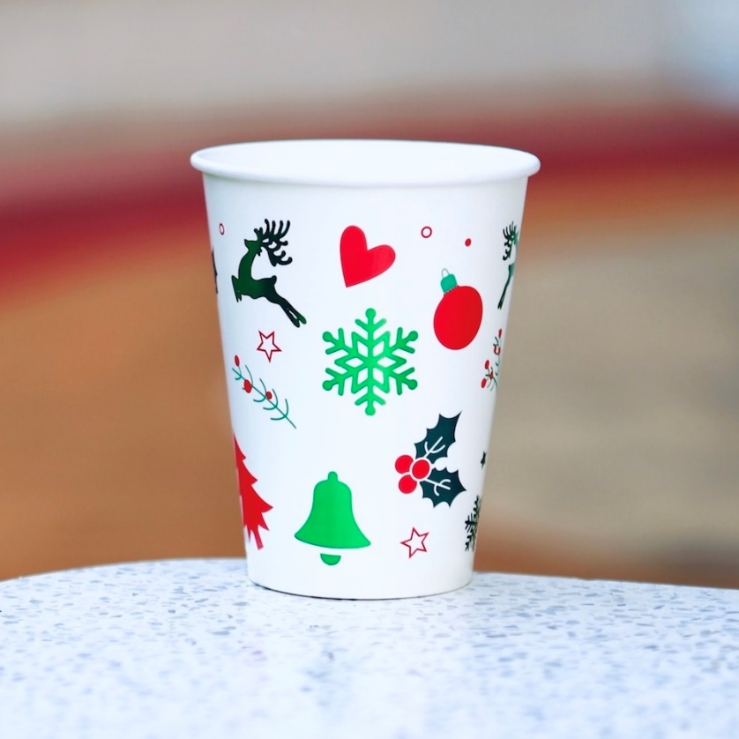
Miệng tròn chỉ uống nước thôi.
Uống xong chủ khách kề môi áp vào.
(Là cái gì )?
  Cái cốc

Slide 12
  Cái cốc
  Cái lọ hoa

Slide 13
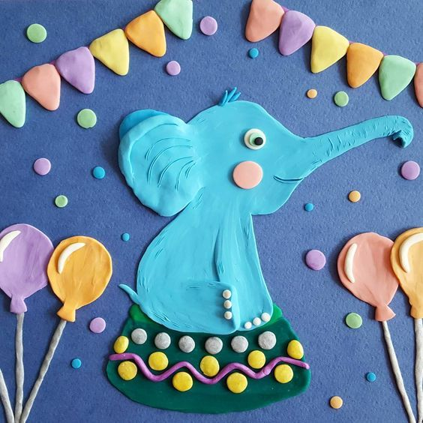
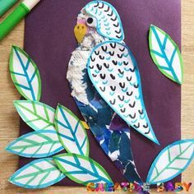
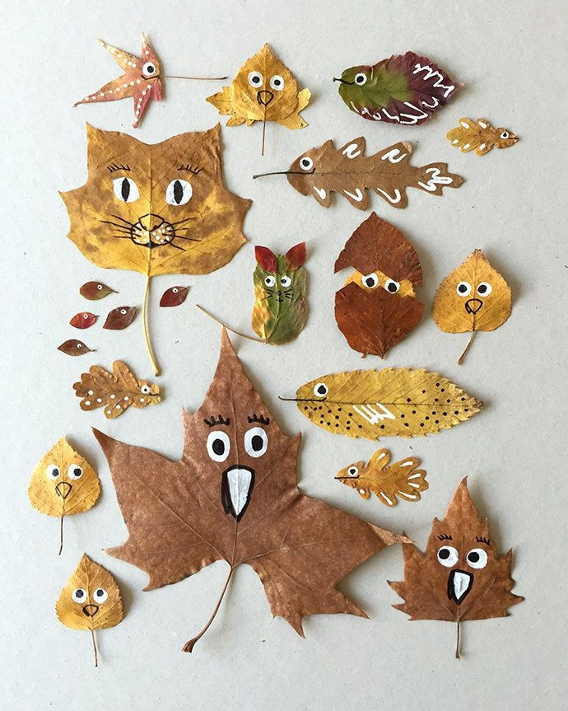
1.Tìm hiểu
Em hãy cùng quan sát các hình ảnh sau đây

Slide 14
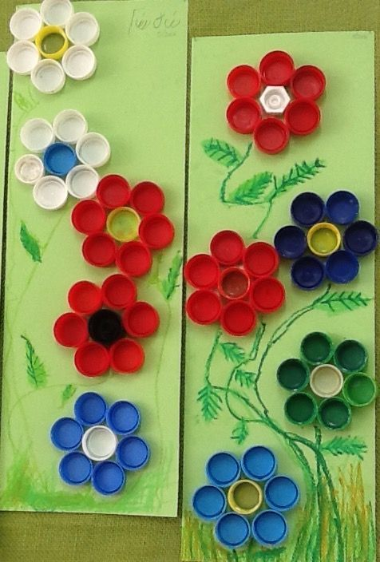
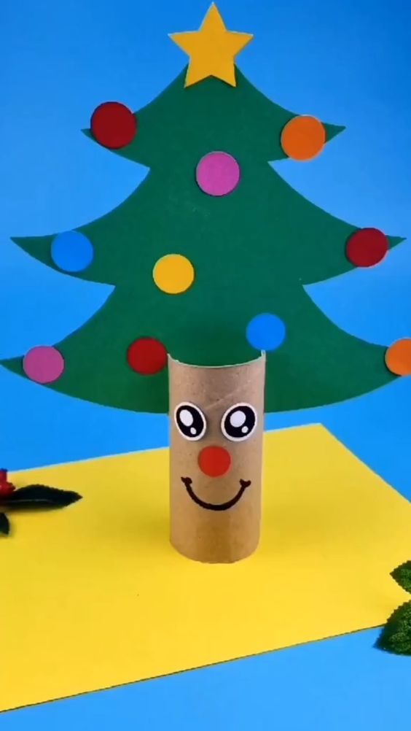
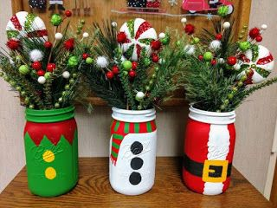
1.Tìm hiểu
Em hãy cùng quan sát các hình ảnh sau đây

Slide 15
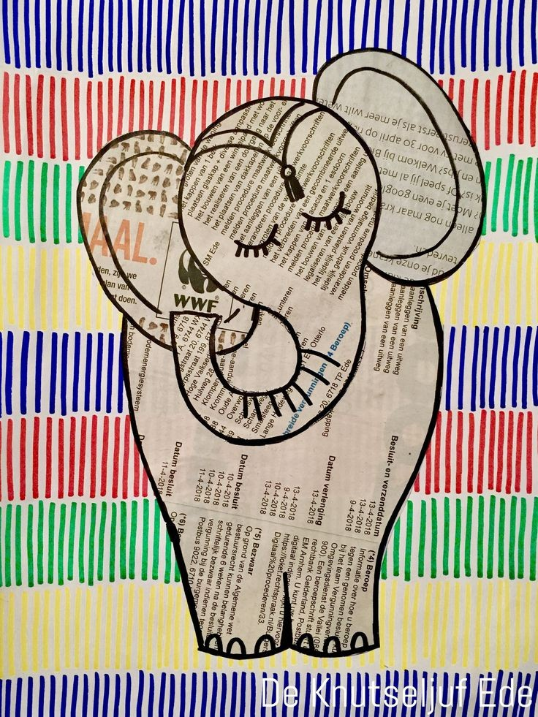
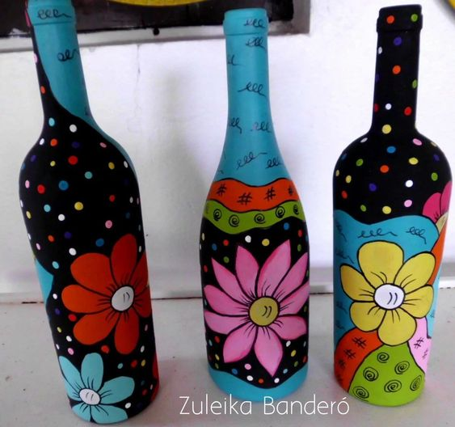
1.Tìm hiểu
Em hãy cùng quan sát các hình ảnh sau đây

Slide 16


- Các sản phẩm có hình ảnh gì ?
- Các sản phẩm làm từ vật liệu gì ?
- Được tạo dáng và trang trí như thế nào ?

Slide 17




GHI NHỚ
- Chúng ta có thể tạo hình tự do và trang trí bằng nhiều chất liệu từ giấy , bìa và vật liệu tái chế bằng nhiều hình thức khác nhau như vẽ, xé dán, cắt …
- Sử dụng vật liệu tái chế như đĩa giấy, báo cũ ... chúng ta cũng có thể tạo hình và trang trí được sản phẩm theo ý thích

Slide 18
2.Cách thực hiện

Slide 19
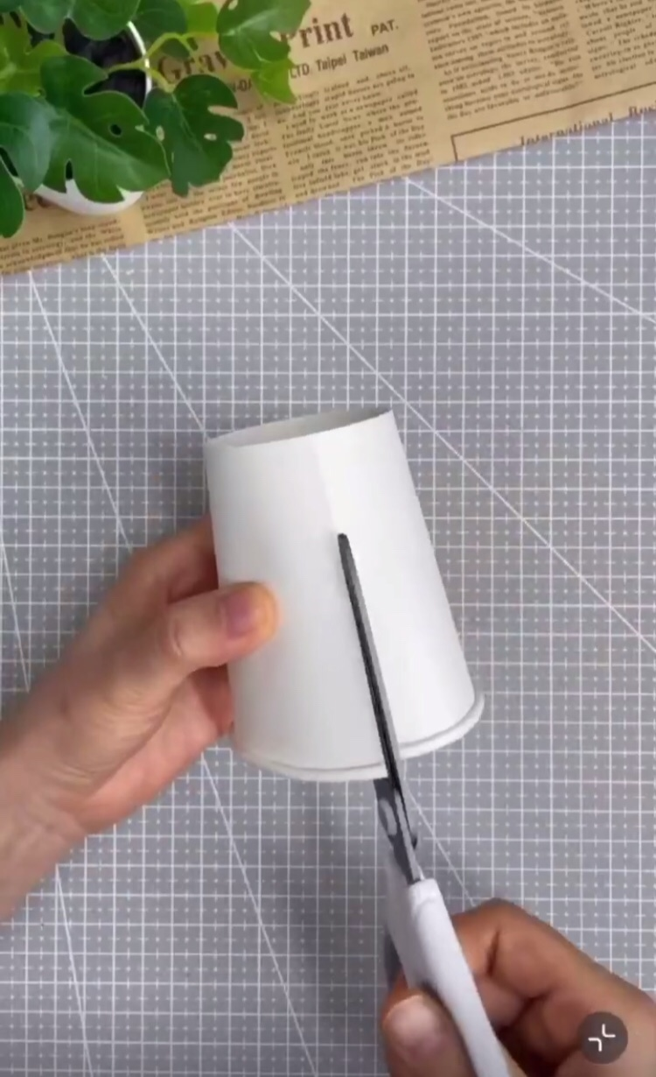
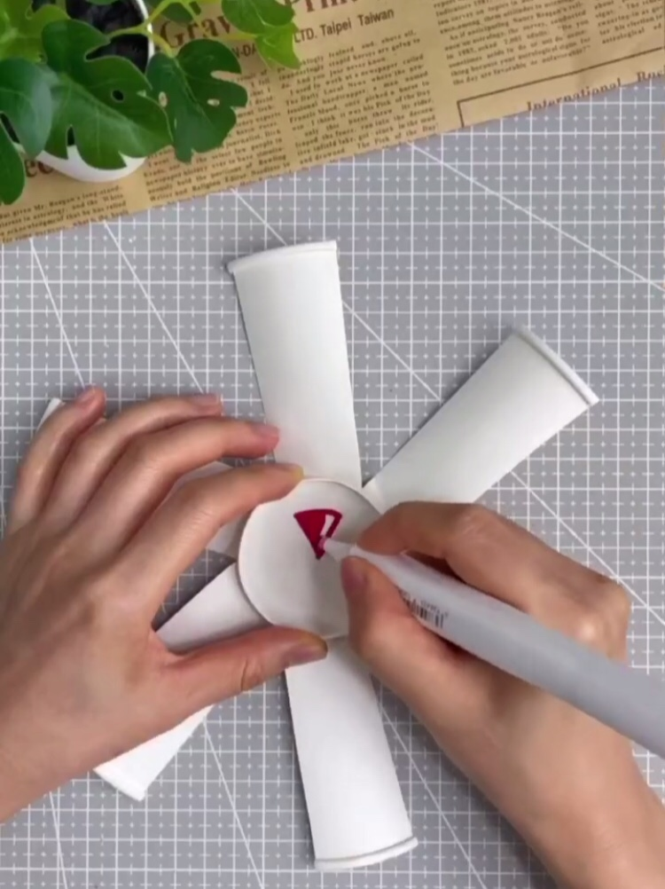
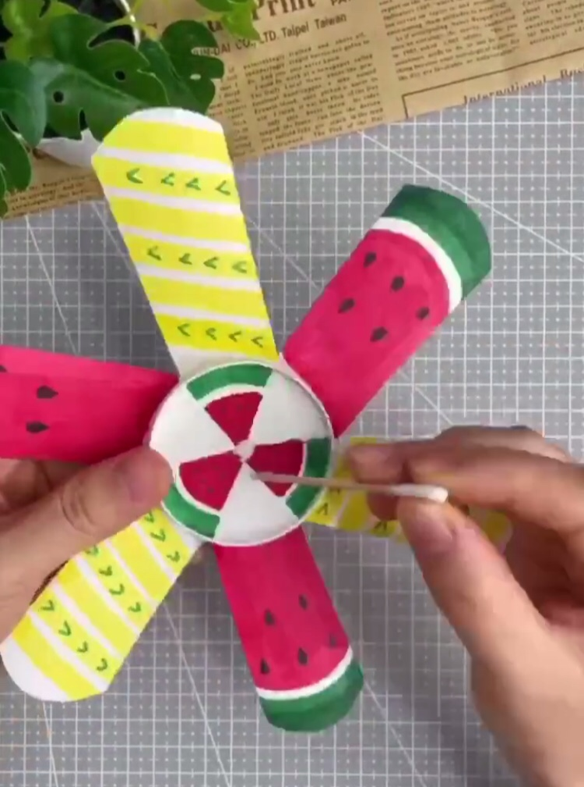
Hình minh họa các bước tạo hình từ cốc giấy
Bước 1
Bước 2
Bước 3

Slide 20
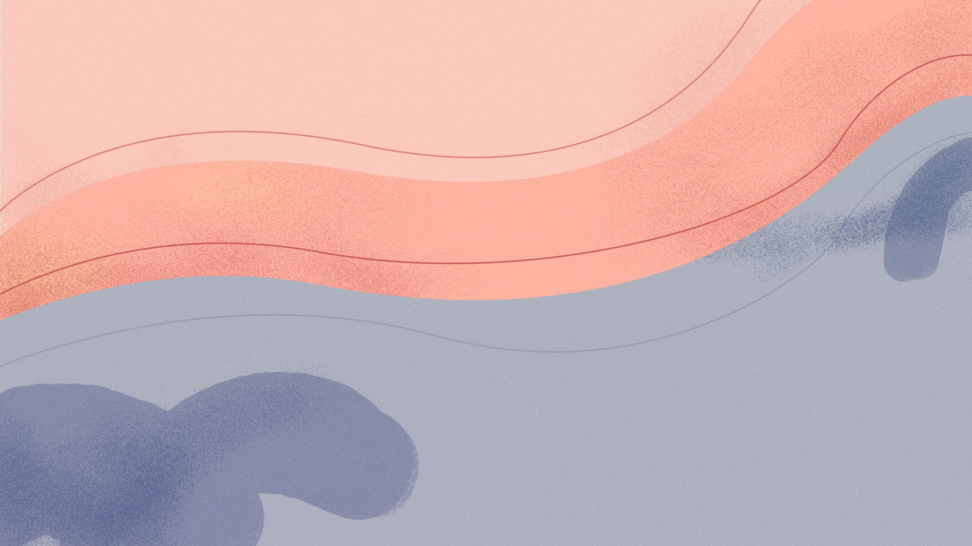

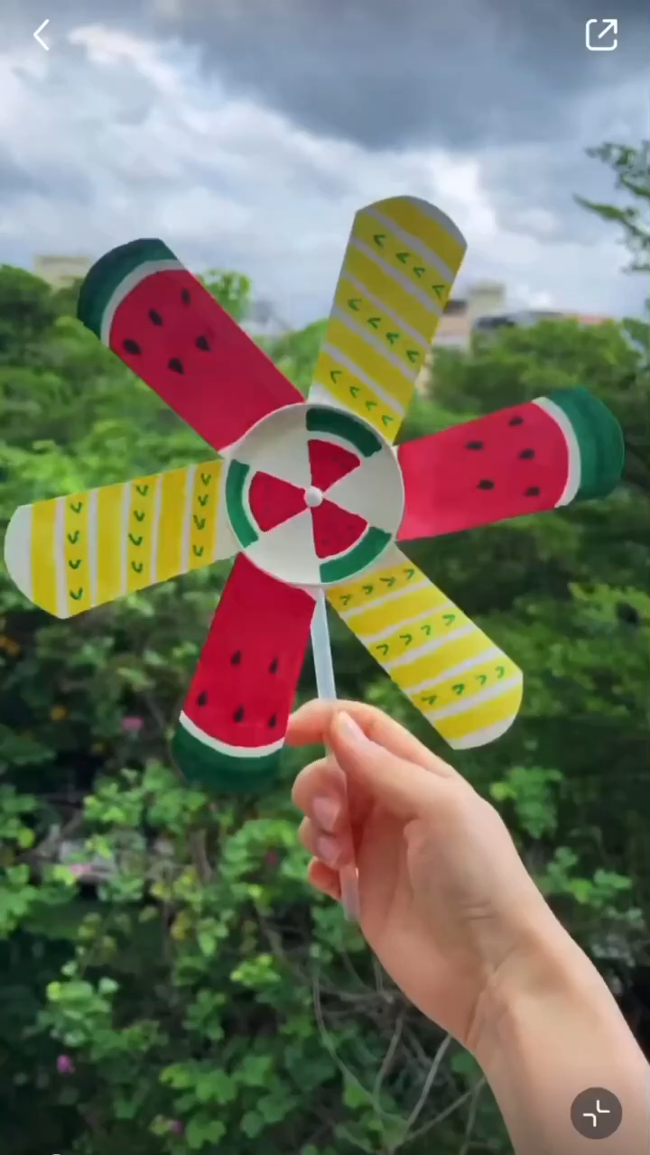


Slide 21
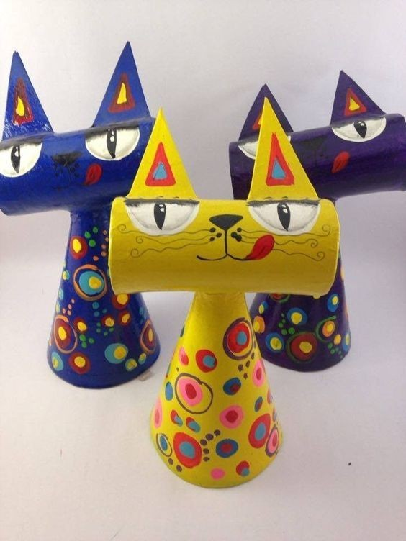
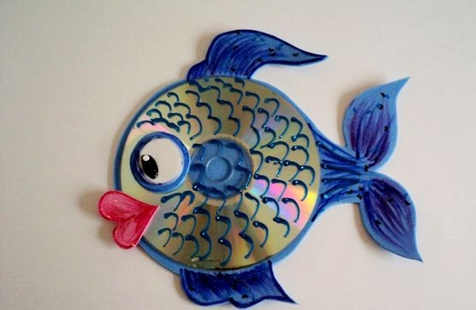
Sản phẩm tham khảo

Slide 22
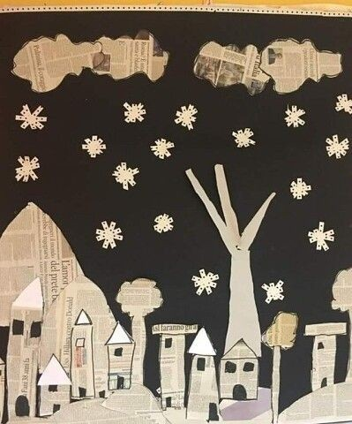
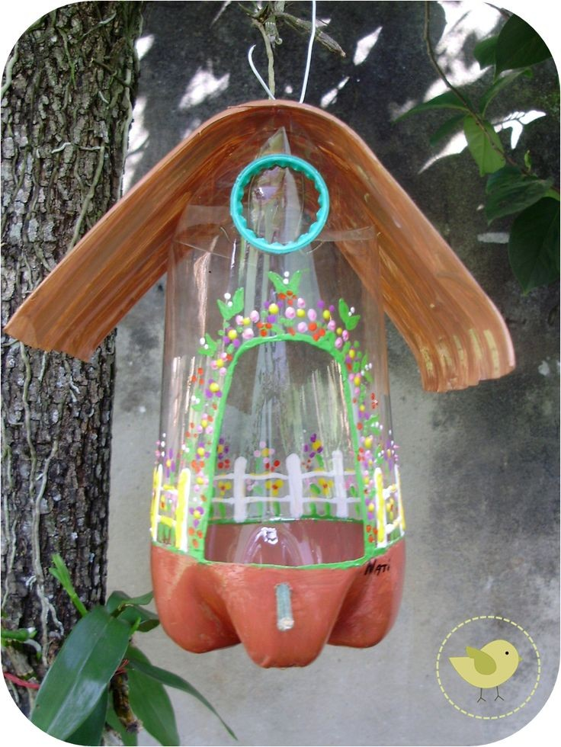
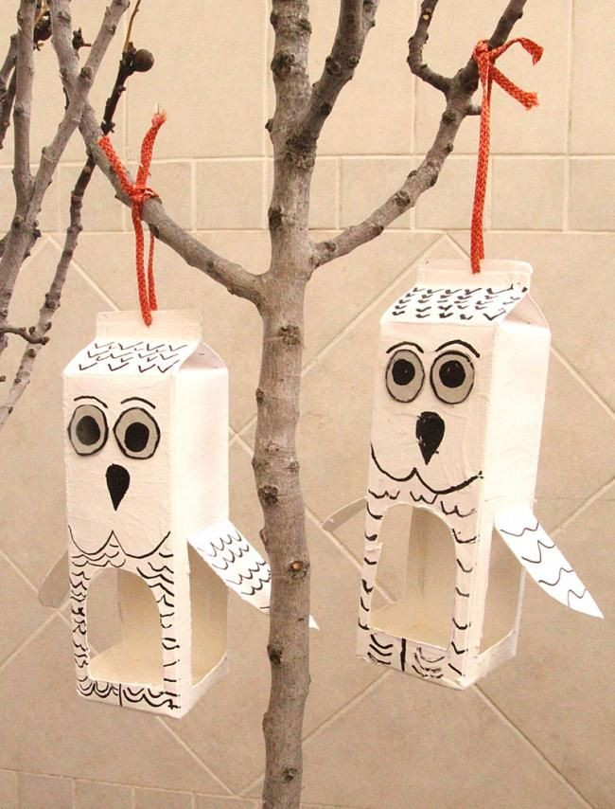
Sản phẩm tham khảo

Slide 23
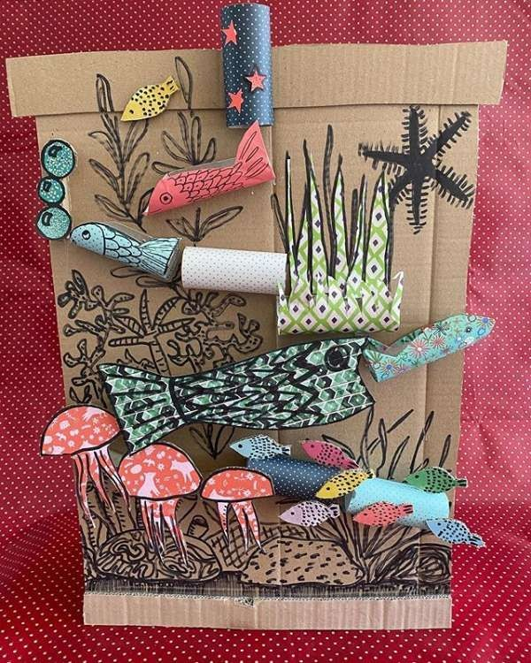
Sản phẩm tham khảo

Slide 24
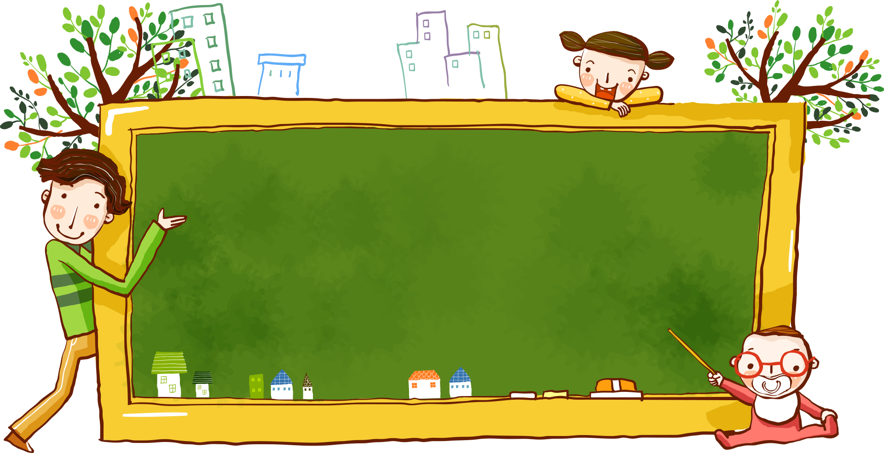


3. Thực hành
Em hãy tạo hình tự do bằng các vật liệu tìm được và trang trí bằng nét theo ý thích

Slide 25
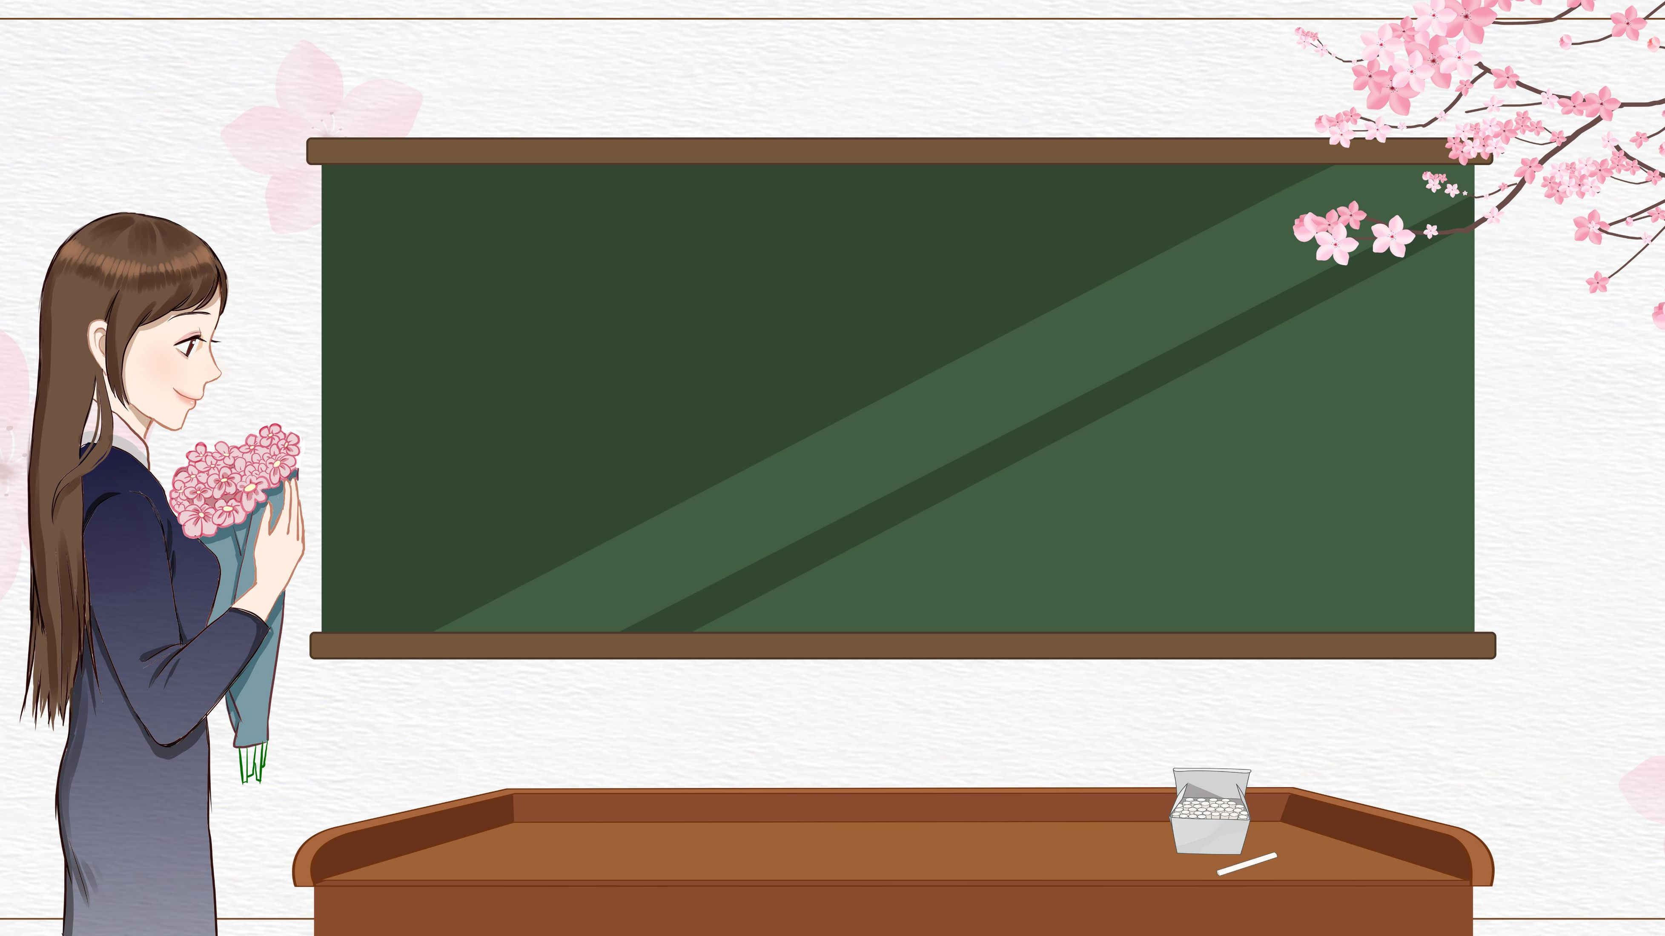
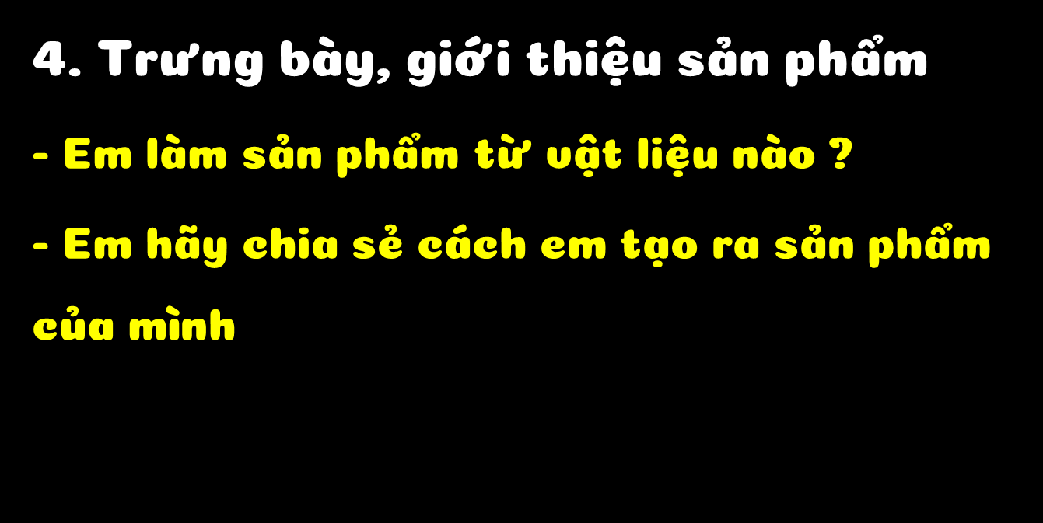



Slide 26



Slide 27









